Slide 1
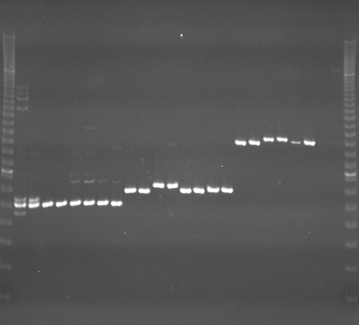
VES0753
VES0754
VES0755
m
Ac
Aw
Bc
Bw
Rc
Rw
Mc
Mw
Ac
Aw
Bc
Bw
Rc
Rw
Mc
Mw
Ac
Aw
Bc
Bw
Rc
Rw
Mc
Mw
m

Slide 2
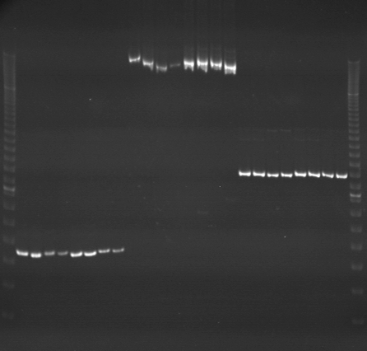
VES0756
VES0757
VES0758
m
Ac
Aw
Bc
Bw
Rc
Rw
Mc
Mw
Ac
Aw
Bc
Bw
Rc
Rw
Mc
Mw
Ac
Aw
Bc
Bw
Rc
Rw
Mc
Mw
m

Slide 3
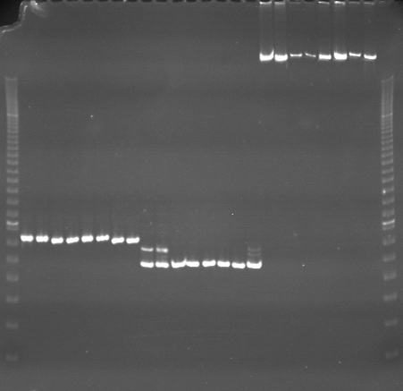
VES0759
VES0760
VES0761
m
Ac
Aw
Bc
Bw
Rc
Rw
Mc
Mw
Ac
Aw
Bc
Bw
Rc
Rw
Mc
Mw
Ac
Aw
Bc
Bw
Rc
Rw
Mc
Mw
m

Slide 4
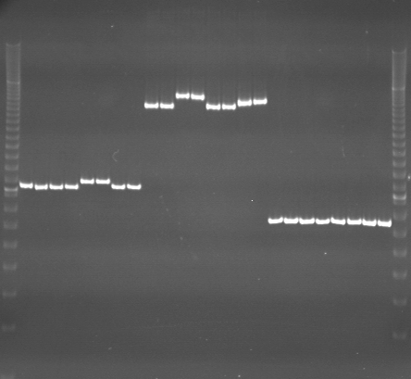
VES0762
VES0763
VES0764
m
Ac
Aw
Bc
Bw
Rc
Rw
Mc
Mw
Ac
Aw
Bc
Bw
Rc
Rw
Mc
Mw
Ac
Aw
Bc
Bw
Rc
Rw
Mc
Mw
m

Slide 5
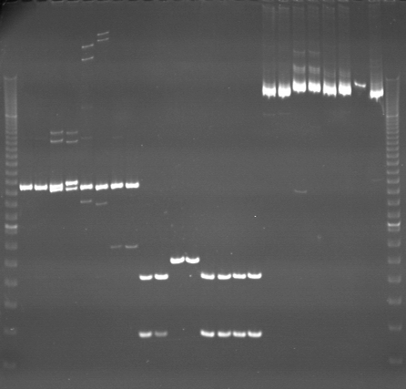
VES0765
VES0766
VES0767
m
Ac
Aw
Bc
Bw
Rc
Rw
Mc
Mw
Ac
Aw
Bc
Bw
Rc
Rw
Mc
Mw
Ac
Aw
Bc
Bw
Rc
Rw
Mc
Mw
m

Slide 6
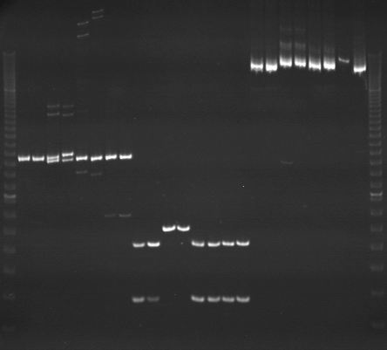
VES0765（暗めに撮影）
VES0766
V
VES0767（暗めに撮影）
m
Ac
Aw
Bc
Bw
Rc
Rw
Mc
Mw
Ac
Aw
Bc
Bw
Rc
Rw
Mc
Mw
Ac
Aw
Bc
Bw
Rc
Rw
Mc
Mw
m

Slide 7
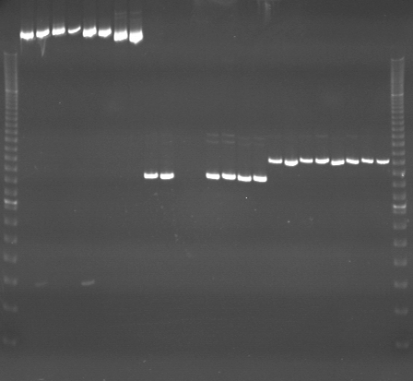
VES0768
VES0769
VES0770
m
Ac
Aw
Bc
Bw
Rc
Rw
Mc
Mw
Ac
Aw
Bc
Bw
Rc
Rw
Mc
Mw
Ac
Aw
Bc
Bw
Rc
Rw
Mc
Mw
m

Slide 8
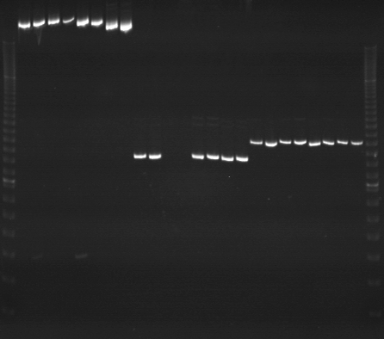
VES0768（暗めに撮影）
VES0769
VES0770
m
Ac
Aw
Bc
Bw
Rc
Rw
Mc
Mw
Ac
Aw
Bc
Bw
Rc
Rw
Mc
Mw
Ac
Aw
Bc
Bw
Rc
Rw
Mc
Mw
m

Slide 9
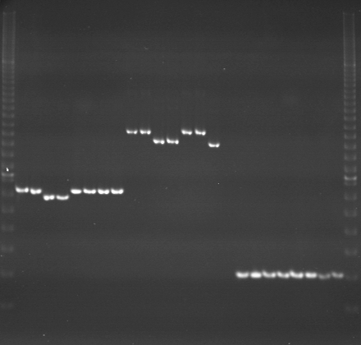
VES0771
VES0772
VES0773
m
Ac
Aw
Bc
Bw
Rc
Rw
Mc
Mw
Ac
Aw
Bc
Bw
Rc
Rw
Mc
Mw
Ac
Aw
Bc
Bw
Rc
Rw
Mc
Mw
m

Slide 10
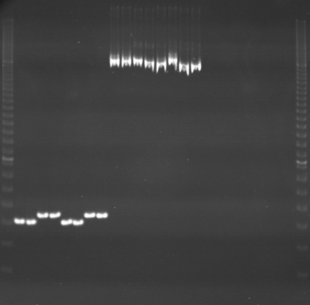
VES0774
VES0775
VES0776
m
Ac
Aw
Bc
Bw
Rc
Rw
Mc
Mw
Ac
Aw
Bc
Bw
Rc
Rw
Mc
Mw
Ac
Aw
Bc
Bw
Rc
Rw
Mc
Mw
m

Slide 11
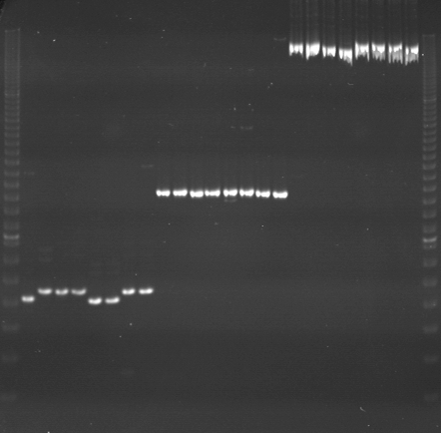
VES0777
VES0778
VES0779
m
Ac
Aw
Bc
Bw
Rc
Rw
Mc
Mw
Ac
Aw
Bc
Bw
Rc
Rw
Mc
Mw
Ac
Aw
Bc
Bw
Rc
Rw
Mc
Mw
m

Slide 12
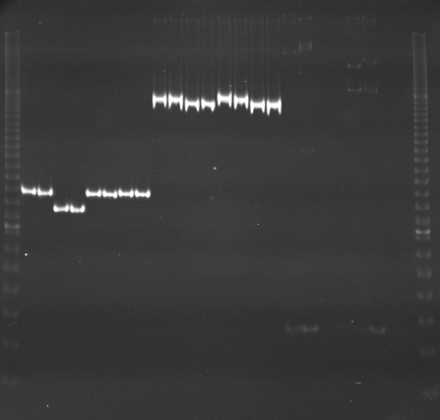
VES0780
VES0781
VES0782
m
Ac
Aw
Bc
Bw
Rc
Rw
Mc
Mw
Ac
Aw
Bc
Bw
Rc
Rw
Mc
Mw
Ac
Aw
Bc
Bw
Rc
Rw
Mc
Mw
m

Slide 13
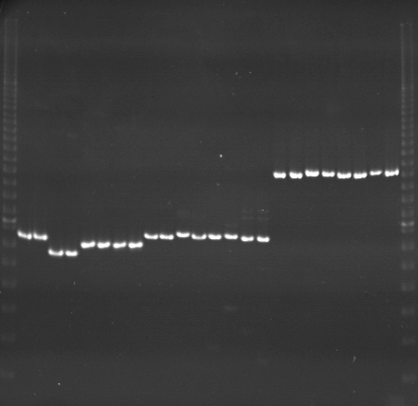
VES0783
VES0784
VES0785
m
Ac
Aw
Bc
Bw
Rc
Rw
Mc
Mw
Ac
Aw
Bc
Bw
Rc
Rw
Mc
Mw
Ac
Aw
Bc
Bw
Rc
Rw
Mc
Mw
m

Slide 14
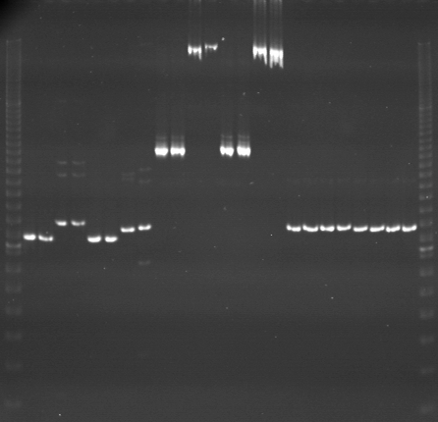
VES0786
VES0787
VES0788
m
Ac
Aw
Bc
Bw
Rc
Rw
Mc
Mw
Ac
Aw
Bc
Bw
Rc
Rw
Mc
Mw
Ac
Aw
Bc
Bw
Rc
Rw
Mc
Mw
m

Slide 15
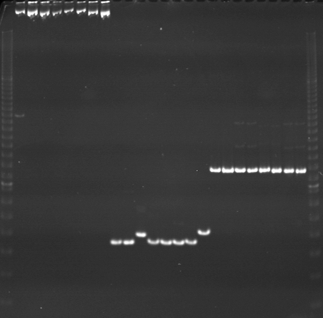
VES0789
VES0790
VES0791
m
Ac
Aw
Bc
Bw
Rc
Rw
Mc
Mw
Ac
Aw
Bc
Bw
Rc
Rw
Mc
Mw
Ac
Aw
Bc
Bw
Rc
Rw
Mc
Mw
m

Slide 16
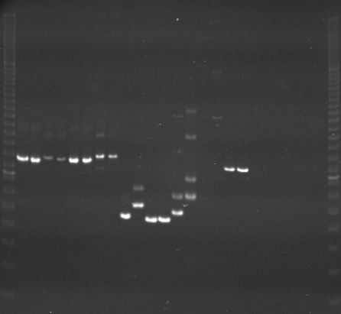
VES0792
VES0793
VES0794
m
Ac
Aw
Bc
Bw
Rc
Rw
Mc
Mw
Ac
Aw
Bc
Bw
Rc
Rw
Mc
Mw
Ac
Aw
Bc
Bw
Rc
Rw
Mc
Mw
m

Slide 17
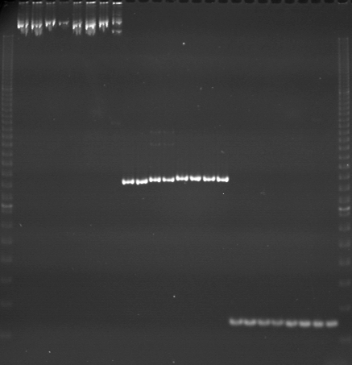
VES0795
VES0796
VES0797
m
Ac
Aw
Bc
Bw
Rc
Rw
Mc
Mw
Ac
Aw
Bc
Bw
Rc
Rw
Mc
Mw
Ac
Aw
Bc
Bw
Rc
Rw
Mc
Mw
m

Slide 18
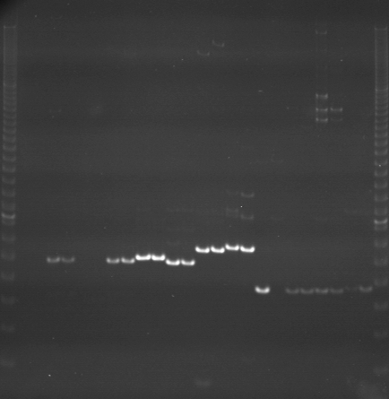
VES0798
VES0799
VES0800
m
Ac
Aw
Bc
Bw
Rc
Rw
Mc
Mw
Ac
Aw
Bc
Bw
Rc
Rw
Mc
Mw
Ac
Aw
Bc
Bw
Rc
Rw
Mc
Mw
m

Slide 19
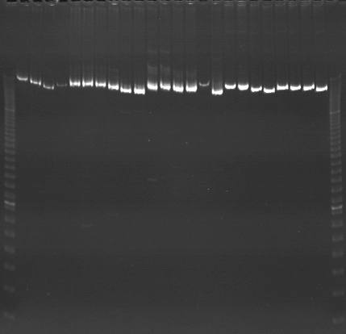
VES0757（再泳動）
VES0767（再泳動）
VES0779（再泳動）
m
Ac
Aw
Bc
Bw
Rc
Rw
Mc
Mw
Ac
Aw
Bc
Bw
Rc
Rw
Mc
Mw
Ac
Aw
Bc
Bw
Rc
Rw
Mc
Mw
m

